Slide 1

APP supply chain
Alejandra Lizeth Chairez Medina

Slide 2
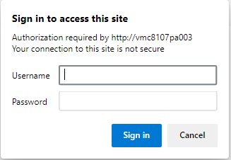
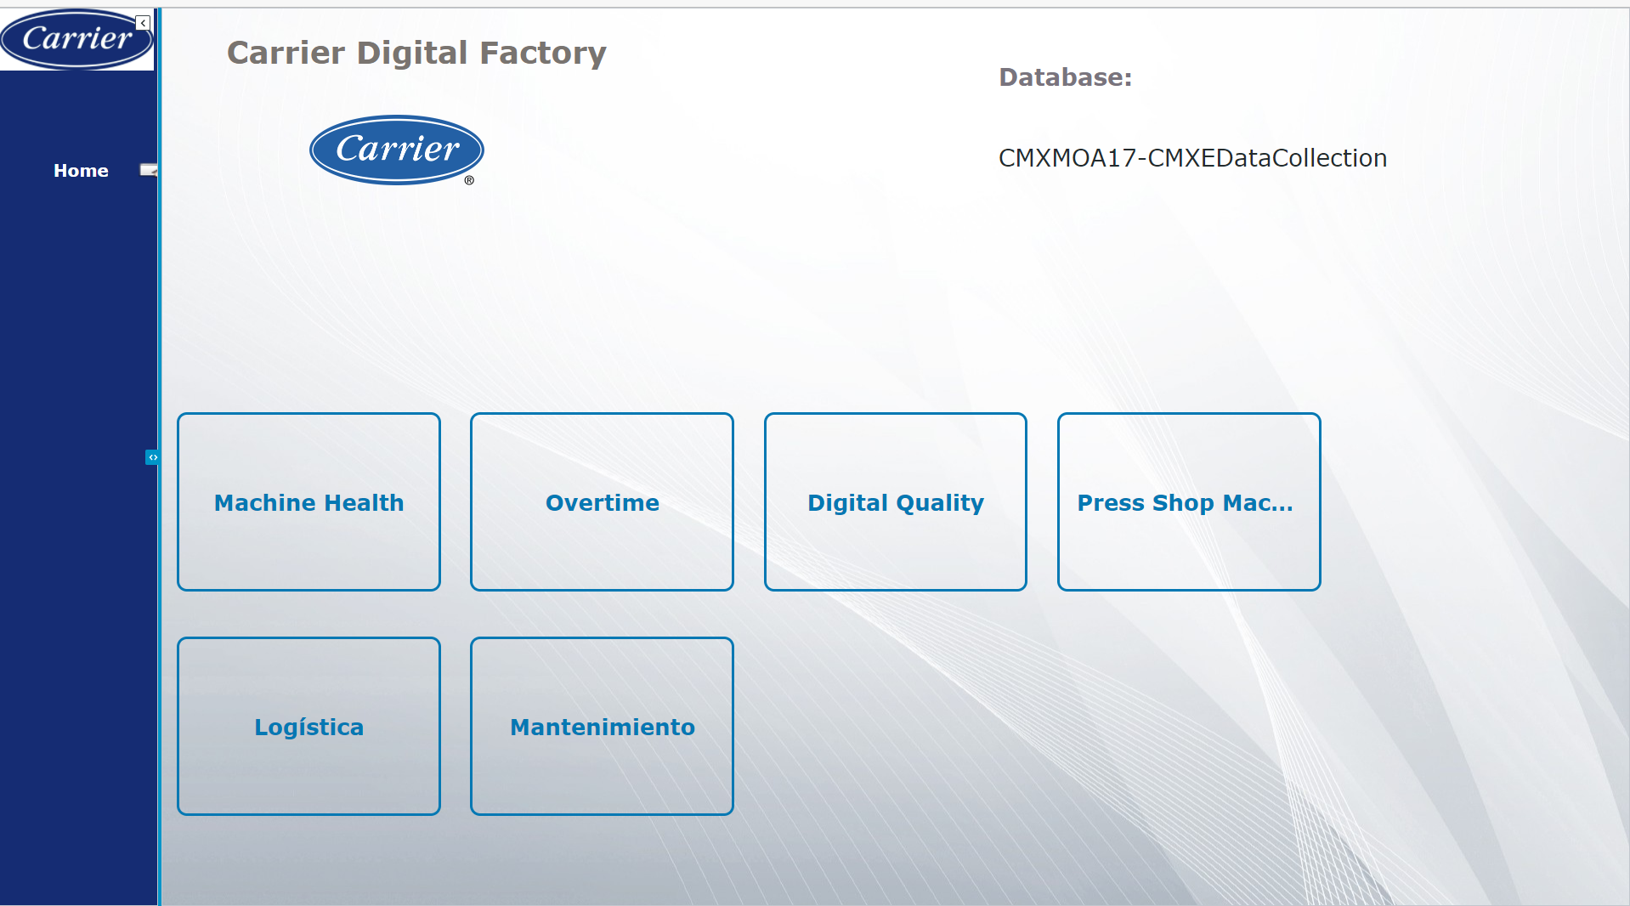
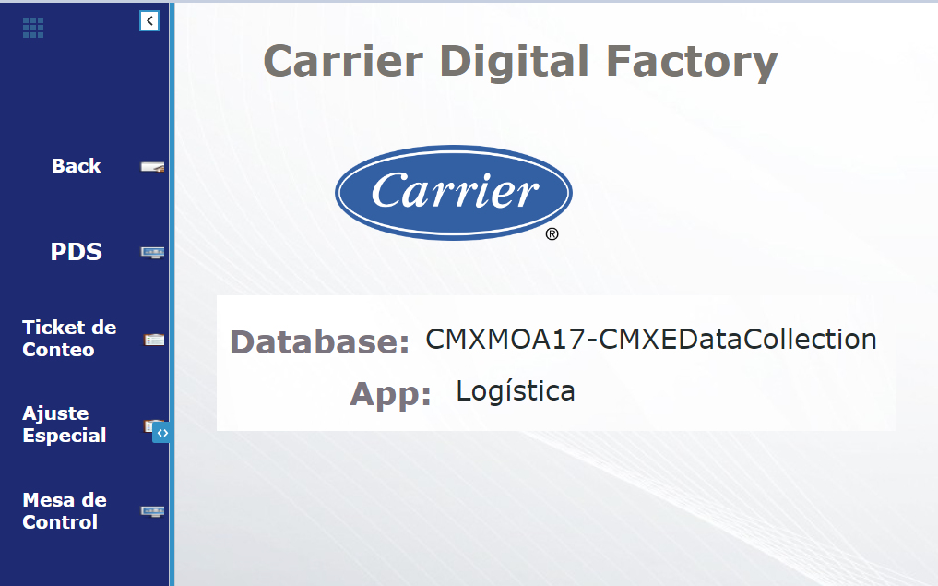
Acceso
Menú
Liga:
Carrier.Dashboard.HealthMonitor
El sistema pedirá hacer el LogIn.
Que es con tú usuario y password de RED
Cambios de Secuencia
Ajuste especial de Inventario
Planeación

Slide 3
APP
Opciones
PDS
LOGÍSTICA
Packaging Data Sheet
Ticket de Conteo
CTRL INVENTARIOS
Solicitud de conteo URGENTE para materia prima
Ajuste Especial
Registro de la instrucción del método de empaque solicitado a los proveedores para las partes de Compra
Opciones: Creación + Aprobaciones + Consulta
Mesa de Control
CTRL INVENTARIOS
App utilizada durante el evento de anual de inventario físico
Tracking de cierre de actividades en cada una de las etapas del evento
CTRL INVENTARIOS
Solicitud para el ajuste de inventario:
Materia prima
Unidades terminadas
Opciones: Creación + Aprobación + Consulta + Configuración
Opciones: Creación + Asignación + Consulta + Captura
Asignada a un Centro de costo & Departamento especifico

Slide 4
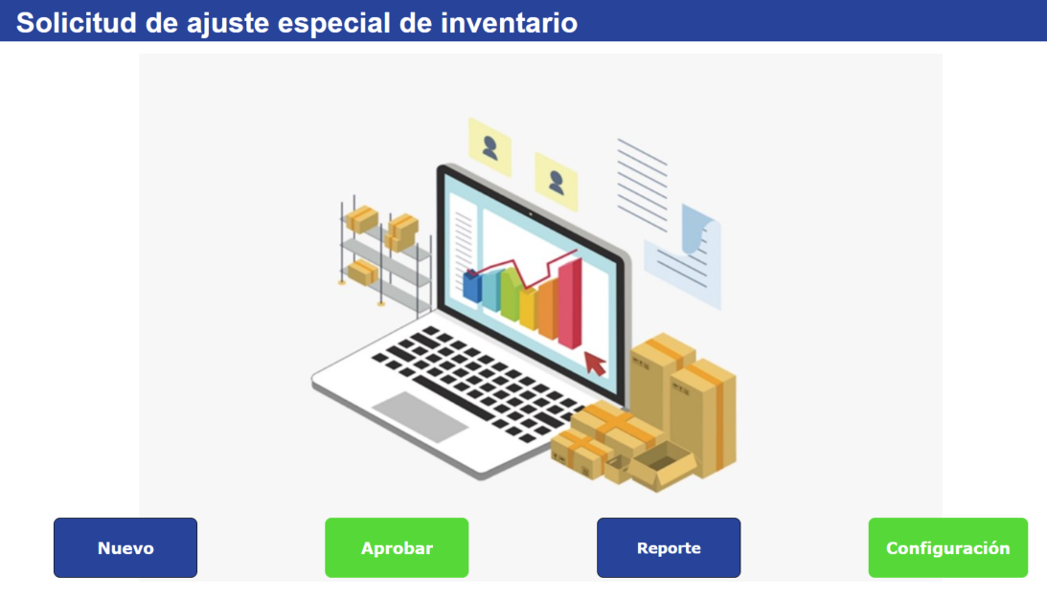
Ajuste especial

Slide 5
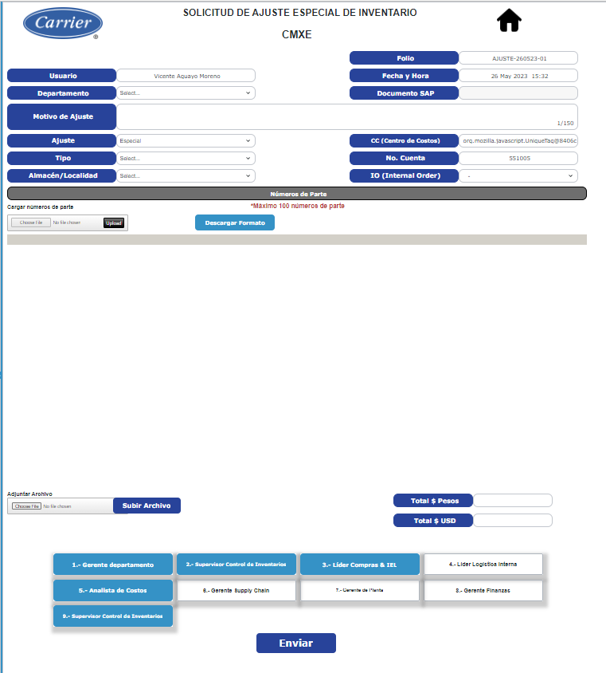
Ajuste especial
Nuevo
1. Capturar datos, generales de la razón de la solicitud, departamento, Tipo de Ajuste, almacén donde se ubica, centro de costos.
1
2. Descargar el formato “.CSV”, para llenarlo con la información de los números de parte/modelo, cantidad para ajustar (+/-) y guardarlo en PC.
3. Después se da clic en “Choose file”, se elige y da clic en “Upload” para que se cargue la información.
3
2
4
4. Se puede agregar una fotografía o evidencia para respaldar la solicitud de ajuste
5
5. Sección de firmas, esta se pintara de azul de acuerdo al nivel de aprobaciones requeridas, dependiendo del monto $$ de la solicitud

Slide 6
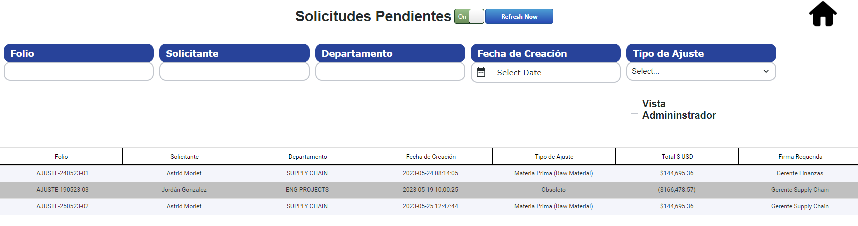
Ajuste especial
Aprobar
6
Aquí se pueden consultar las solicitudes/folios pendientes de aprobación al departamento que tiene asignado.
6. Para acceder al detalle y realizar la “aprobación” se debe dar clic en el folio requerido

Slide 7
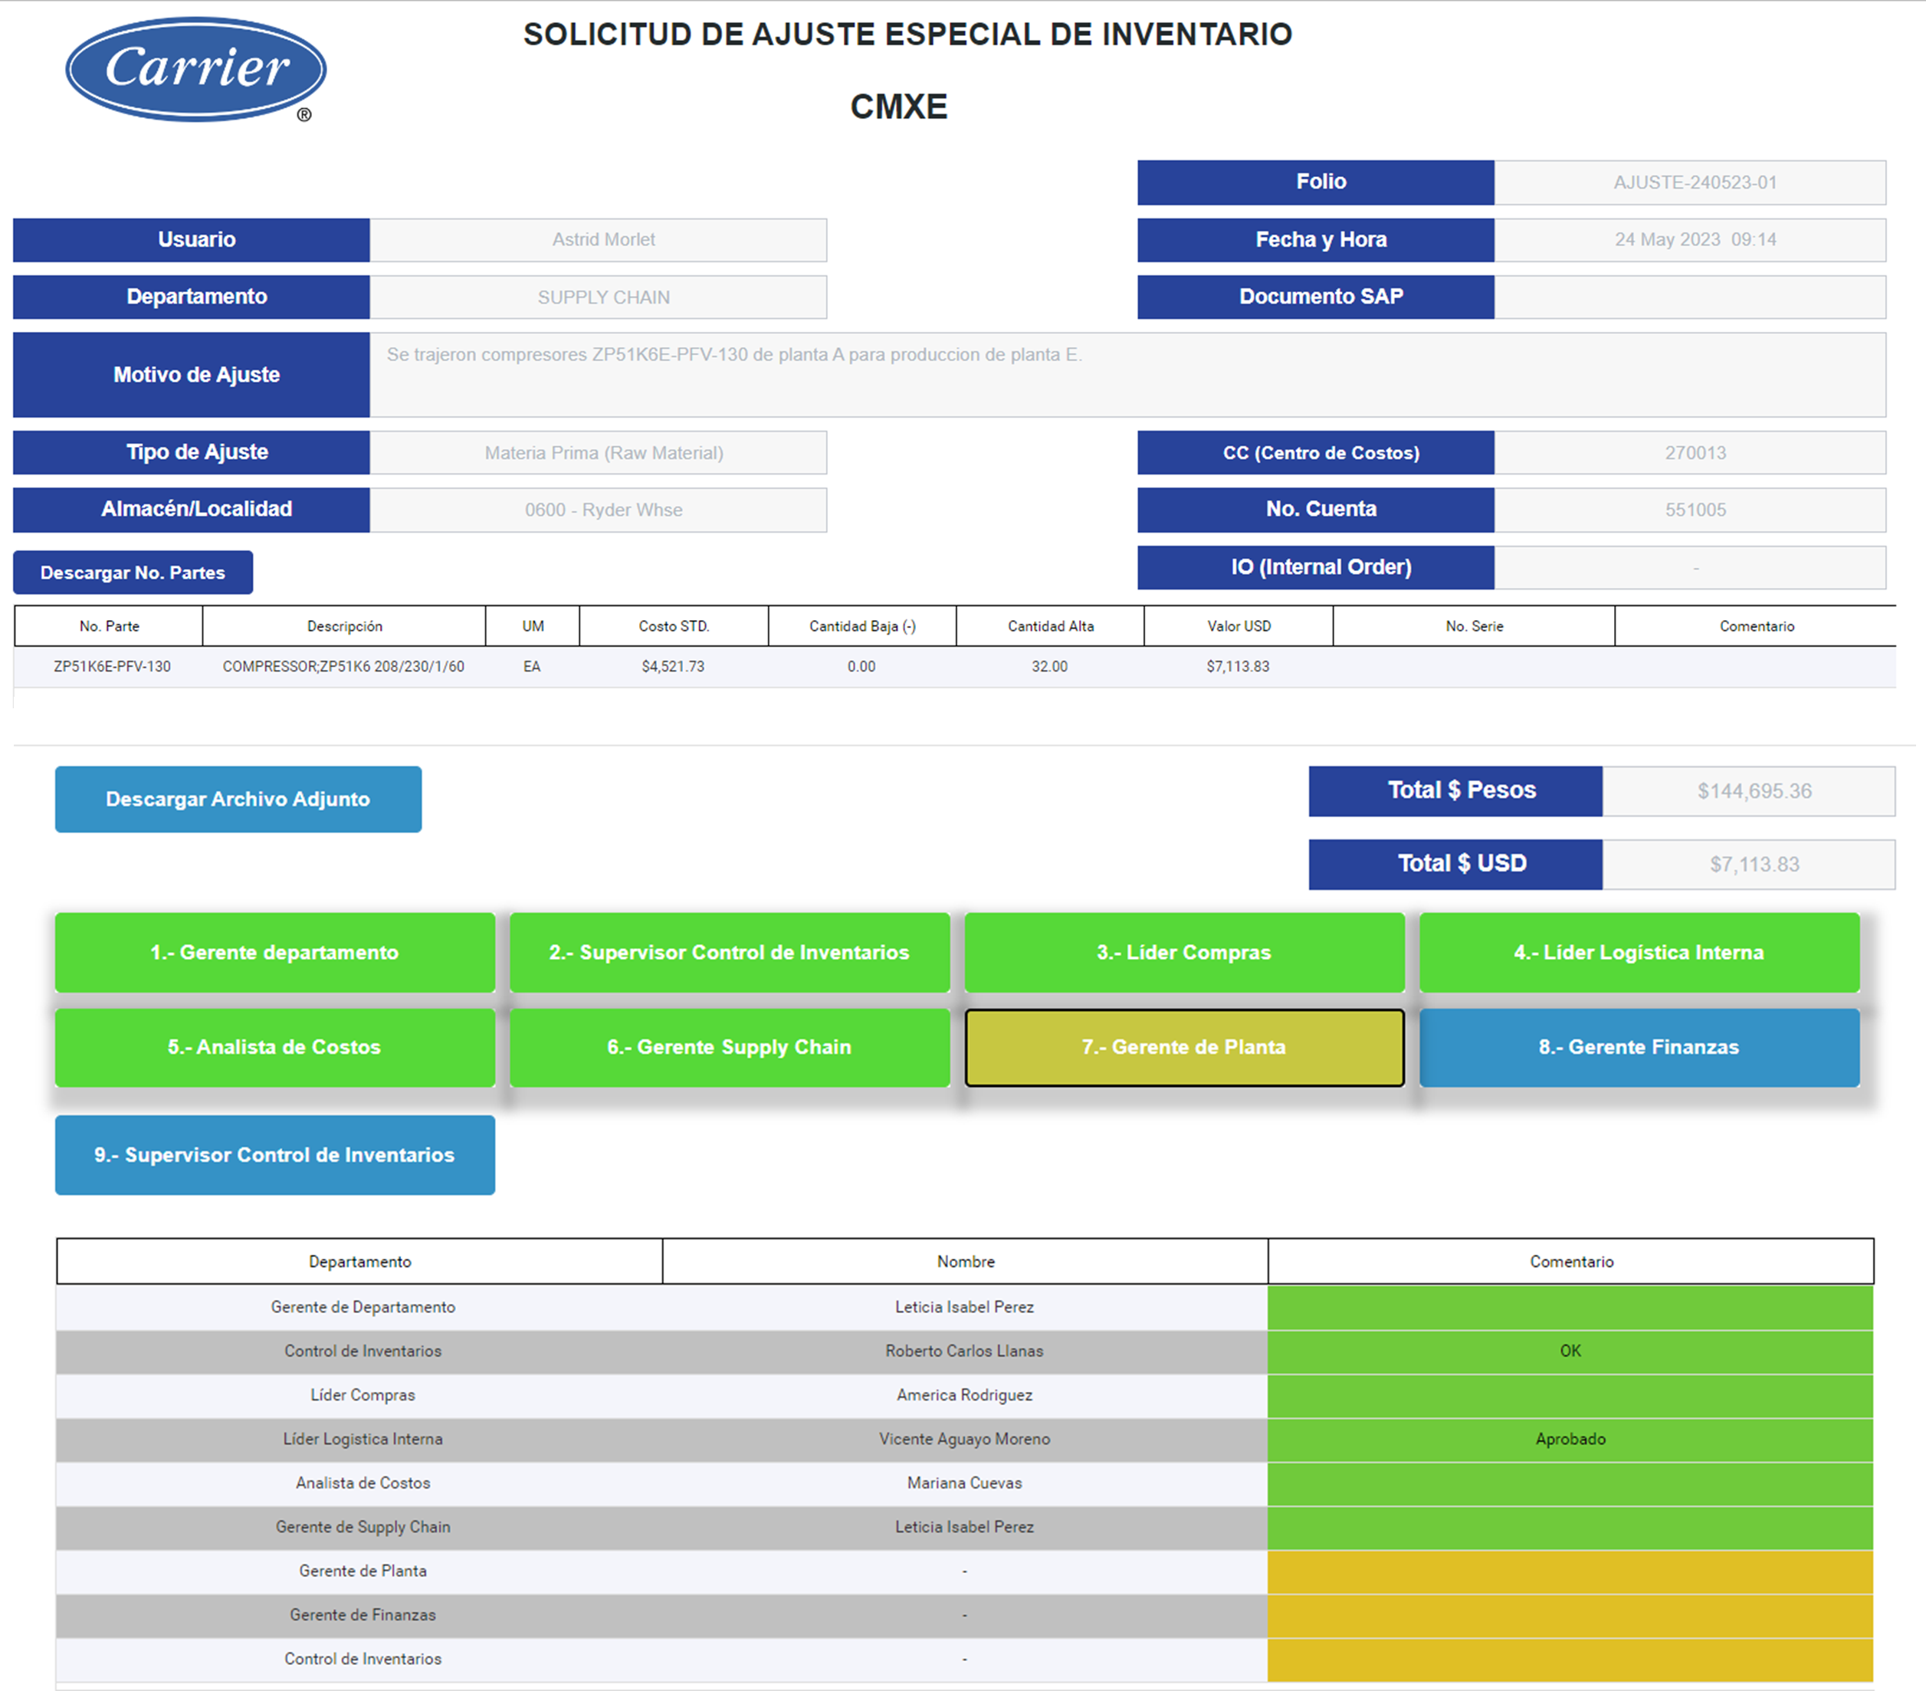
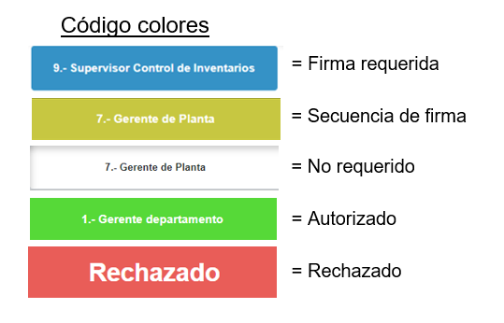
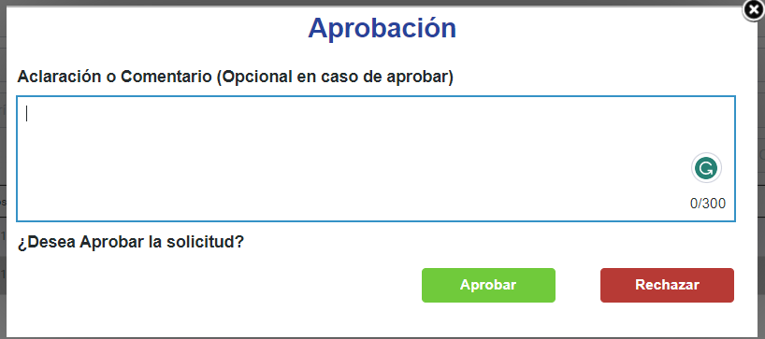
Ajuste especial
Aprobar
Dentro de la solicitud, se podrá conocer los detalles del ajuste,
7. Se deberá navegar hacia abajo para acceder a la sección de firmas.
7
8. Dentro de la sección de firma, dar clic en el botón de tu departamento /secuencia, y acceder a la ventana de “Aprobación”
8
Al final al sistema guarda información del estatus del folio, y el comentario agregado.

Slide 8

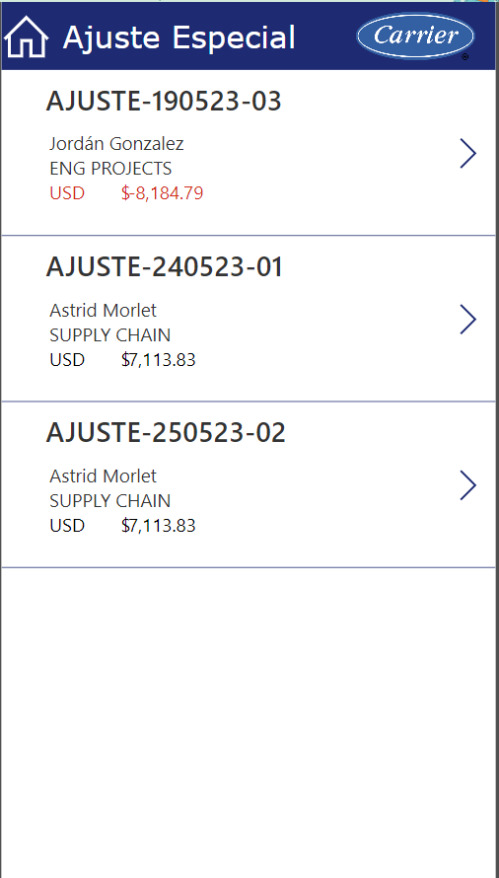
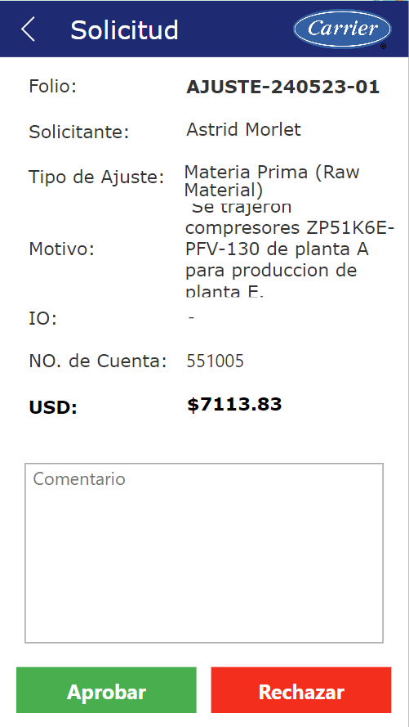

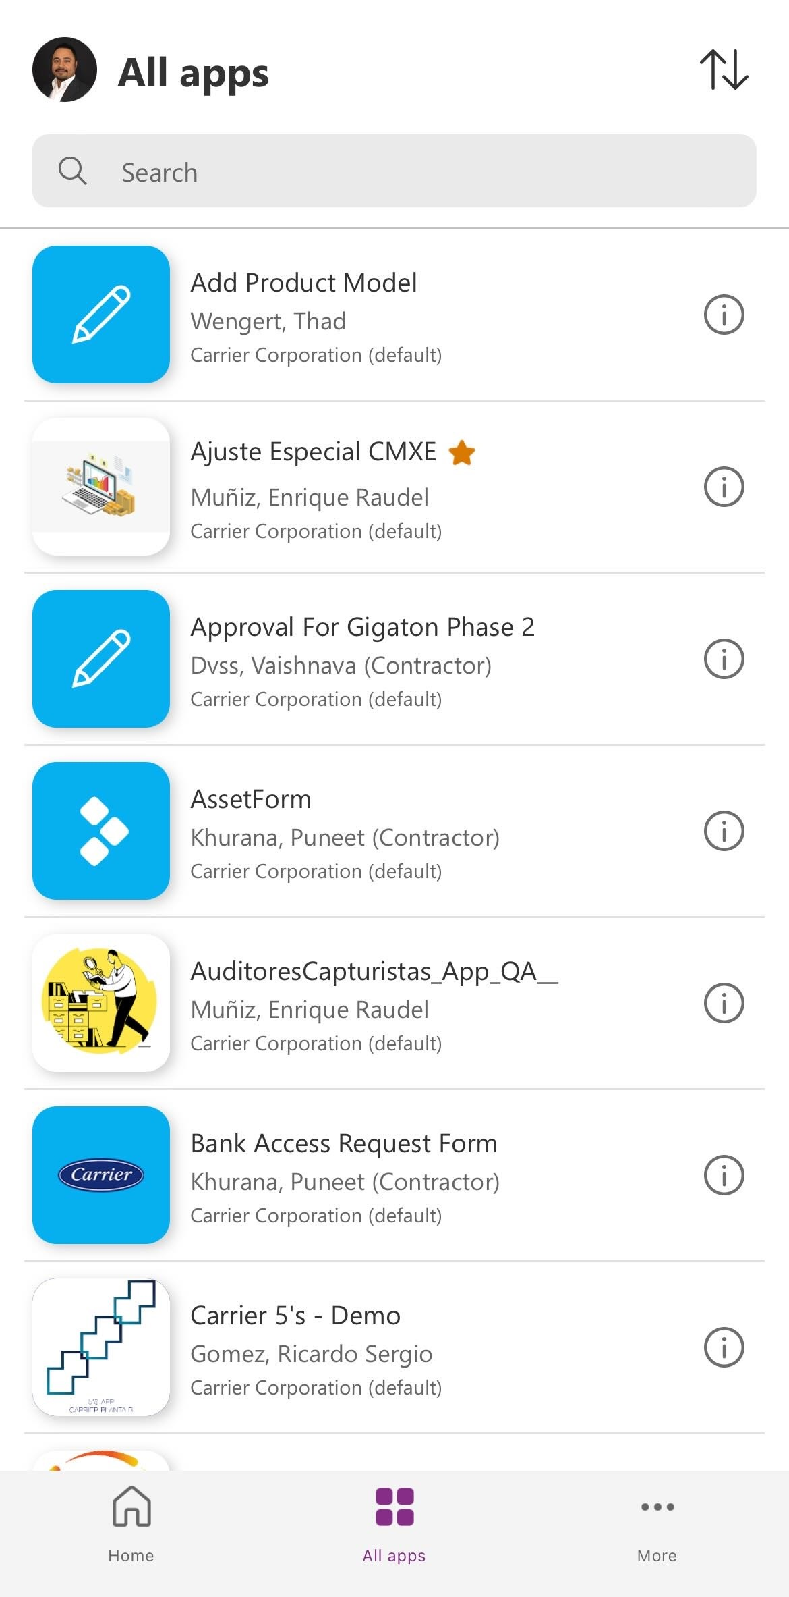

Ajuste especial
APP Móvil - Aprobar
3
4
5
1
1. Descargar la APP
2
2.Buscar la APP:
“Ajuste Especial CMX-E”
Y enlazar a los servicios Okta verify
Una vez instalada, esta es la portada de la APP.
3. Para acceder a las solicitudes pendientes, dar clic
Resumen & Listado de las solicitudes pendientes.
4. Para acceder al detalle de la solicitud, dar clic
5. Menú de aprobaciones con el detalle de la solicitud

Slide 9
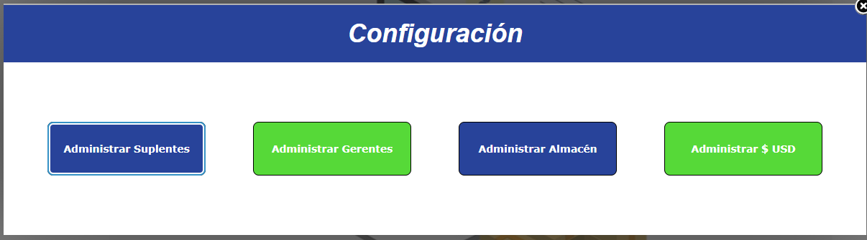
Ajuste especial
Configuración
Accesso para GERENTES
Administrar Suplentes
El gerente del departamento puede nombrar hasta 4 suplentes, a los que mientras estén activos, recibirán las notificaciones y podrán hacer la aprobación de las solicitudes creadas.
Acceso ADMINISTRADORES
Administrar Gerentes
Asignación del gerente para cada departamento
Administrar Almacén
Se define las localidades activas de almacenes
Administrar $USD
Se define el tipo de cambio, provisto por el equipo de finanzas al inicio de año

Slide 10
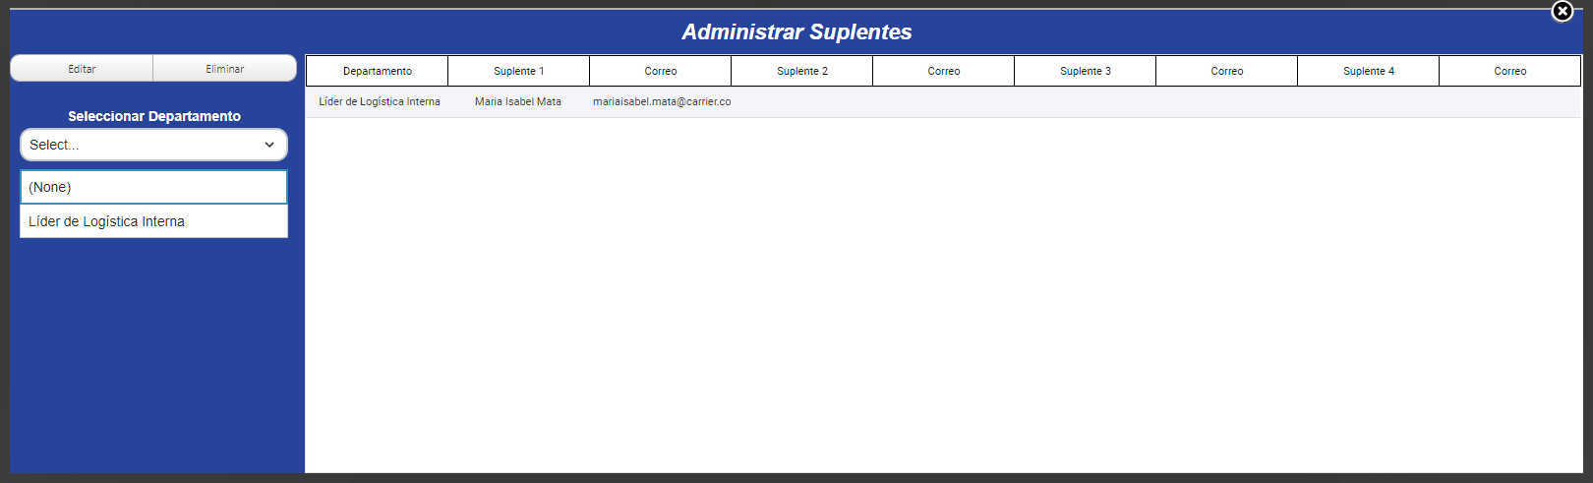
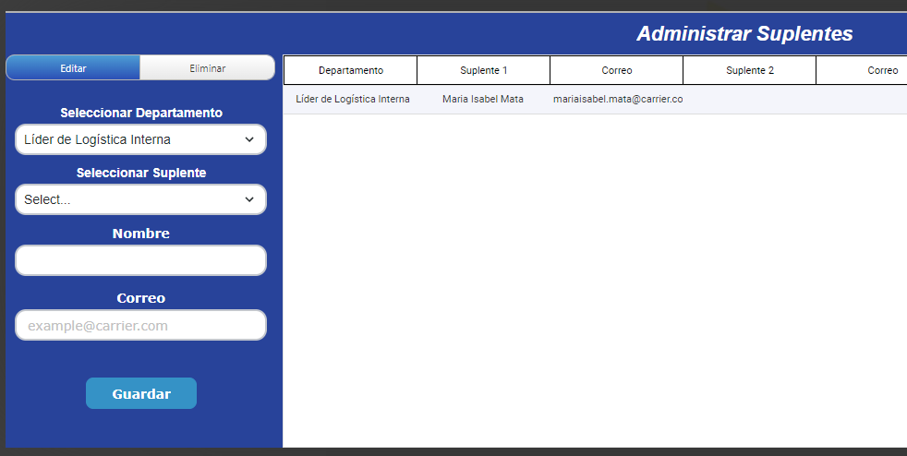
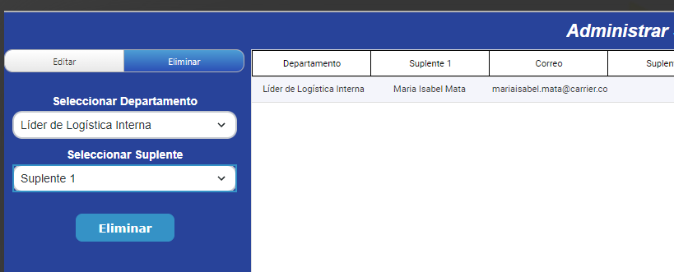
Ajuste especial
Configuración – Administrar Suplentes
2
1
Editar
3. Se elige el Suplente, y se llenan los datos de Nombre y correo.
*Nota: Los usuarios ya deberán tener acceso a la herramienta para ser elegidos.
Nuevos usuarios deberán ser solicitados a CTRL DE INVENTARIOS
4. Dar clic en “Guardar” para registrar el cambio
3
Elegir el departamento que se desea modificar los suplentes.
Elegir el tipo de modificación:
Editar, aquí se puede cambiar o agregar suplentes
Eliminar, borrar algún suplente (desactivarlo)
4
5
Eliminar
6. Se elige el Suplente, a desactivar
7. Dar clic en “Eliminar” para registrar el cambio
6
7

Slide 11
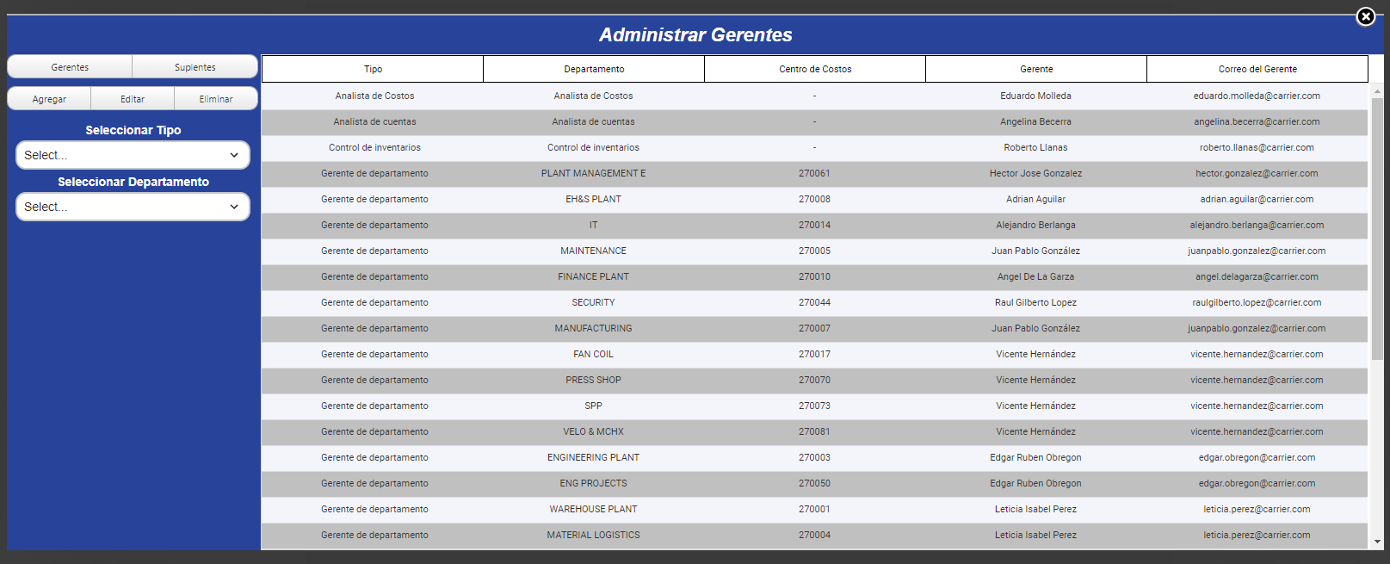
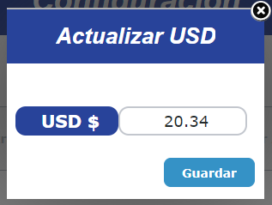
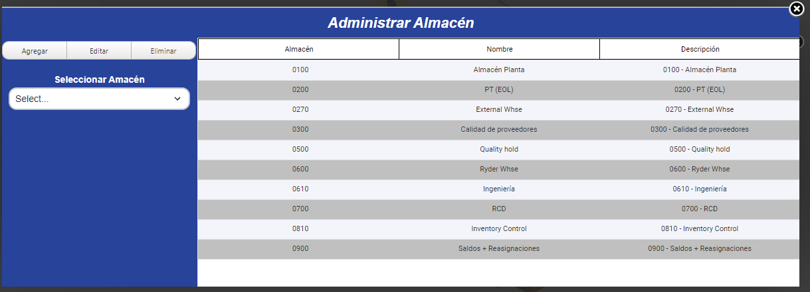
Ajuste especial
Configuración - Administrador
Administrar GERENTES
Ctrl de Inventarios, como Administrador, es el encargado de asignar/actualizar los Gerentes por departamento
Administrar ALMACENES
Ctrl de Inventarios, como Administrador, es el encargado de asignar/actualizar los Almacenes, localidades activas.
Actualizar $USD
Ctrl de Inventarios, como Administrador, es el encargado de actualizar el factor de tipo de cambio para $USD / MX

Slide 12
THANK YOU

